Slide 1
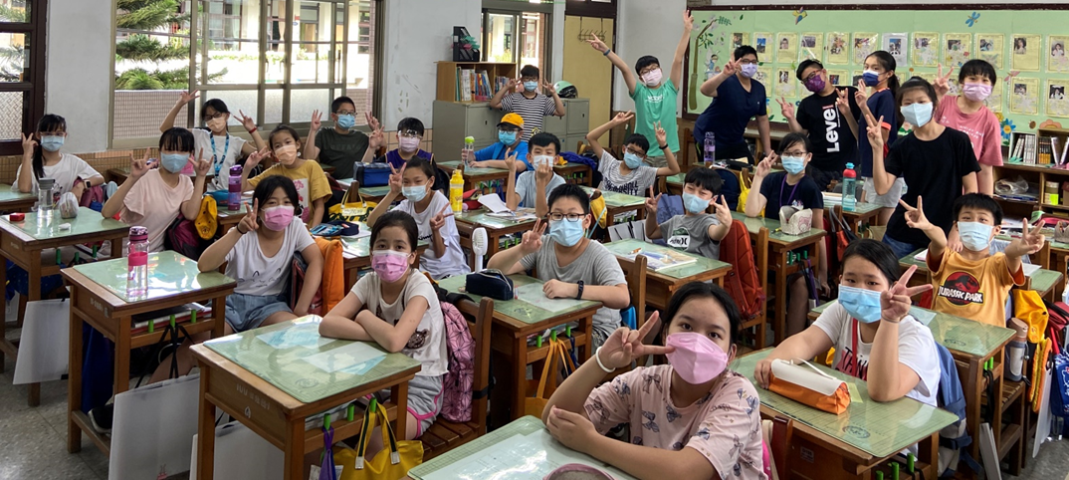
604 歡迎您蒞臨 110.09.17 線上家長日
謝宛容 老師

Slide 2
處室宣導事項
學務處
學生請假專線：2955-7936#848，
服務時間：上午7:50~8:40。
教室電話：2955-7936#604
老師電話：0953986387
新北校園通線上請假
三天前請假可向午餐秘書申請午餐退費。
上學時間7:20～7:50；7:50後從莒光路前門進入，行進時注意交通安全。
書包裡請準備一件雨衣，以因應下雨天使用。

Slide 3
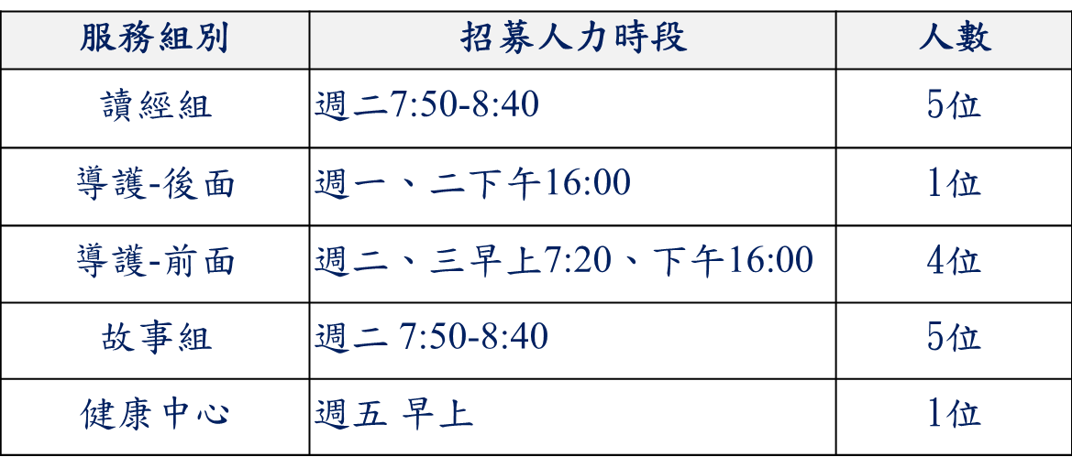
處室宣導事項
輔導處
因應疫情衝擊，以及教育新知的即時傳播，新北市教育局建置行動資訊網絡，建立通暢之訊息溝通管道。
局端重要或緊急訊息亦同步傳達在這些平台「新北學Bar」、「新北校園通APP」。
敬邀家長加入本校愛心志工大隊，歡迎有意願的家長洽詢輔導處。

Slide 4
處室宣導事項
新北校園通介紹

Slide 5
課程教學方向
本學年期望孩子能學到「自主學習」、「思考」、「討論」、「陳述表達」的能力
自主學習-課前預習、找到問題與重點、培養學習興趣
思考-不被動的接受訊息、明辨對錯、發現問題與答案
討論-能提出自己的想法、在互動中找到解決問題的方法
陳述表達
-將想法能有組織地進行說明、訓練台風、學習聆聽他
人說話

Slide 6
六年級課程加強
國語：作者介紹、文言文閱讀、字音字形與成語補充、
閱讀理解加強、寫作訓練…
數學：基本計算能力加強、概念複習與統整、帶入部
分國中數學觀念…
學習與人際互動：合作學習、資料查找、統整與多元
表達、鼓勵孩子挑戰自己進行新嘗試
多元學習：找到最適合自己的學習方式

Slide 7
親師配合事項-1
--健康是學習的原動力:疫情期間請每日測量體溫
升上六年級後，孩子的身心狀態慢慢改變，現在是孩子身體與人格發展
的重要階段。
--請家長為孩子準備早餐，並盡量在家吃完。
--督促孩子在十點前就寢。
--讓孩子養成運動習慣。
推行跳繩運動，鼓勵學生在沒有體育課的日子利用時
間跳
--視力保健
疫情影響，孩子使用3C產品時間較長，學校視力檢查回條請利用
連假帶孩子到診所檢查並繳回

Slide 8
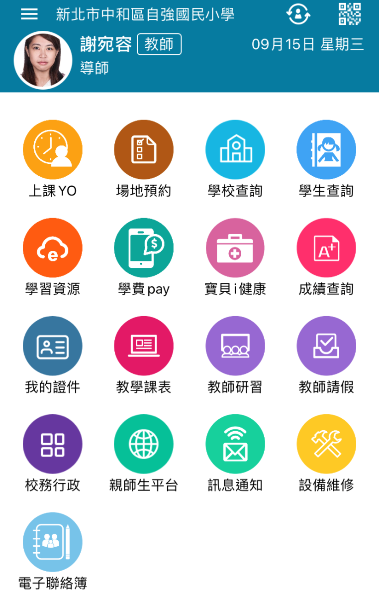
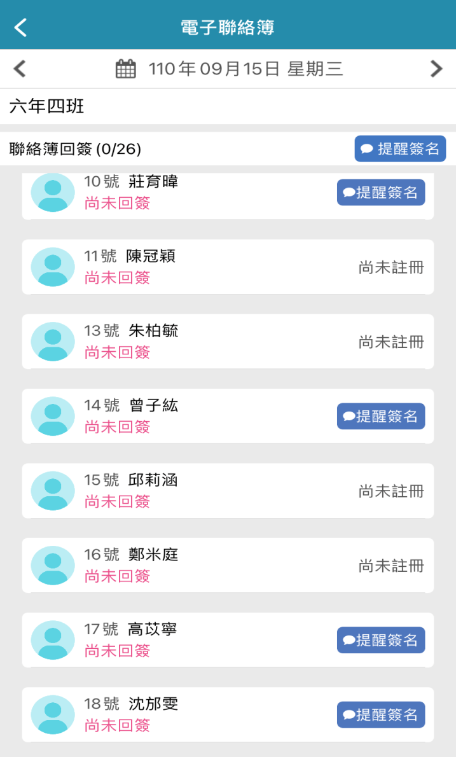
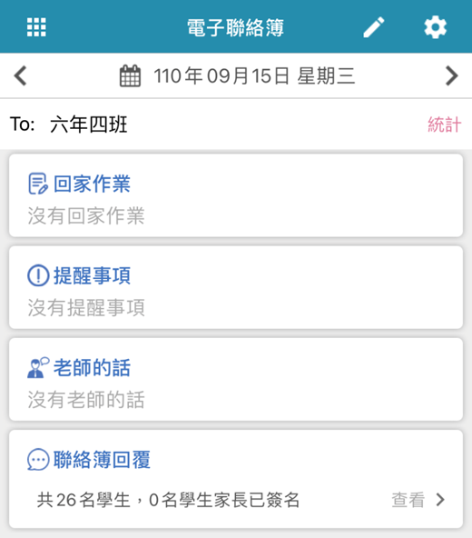
親師配合事項-2
新北校園通app:可幫孩子請假、成績單下載、電子聯絡簿

Slide 9
親師配合事項-3
停課不停學:
(1)班網：自強校網/聯絡方式/班級網頁
(2)Meet直播:學生使用親師生平台帳號登入/使用會議
代碼 jcps604 進入會議室上課，上課時間按照學校
課表(8:45-16:00)上課，每節上課30分鐘，休息20
分鐘
(3)classroom繳作業、測驗：一樣使用親師生平台帳號
進入，各科作業都使用同一個classroom

Slide 10
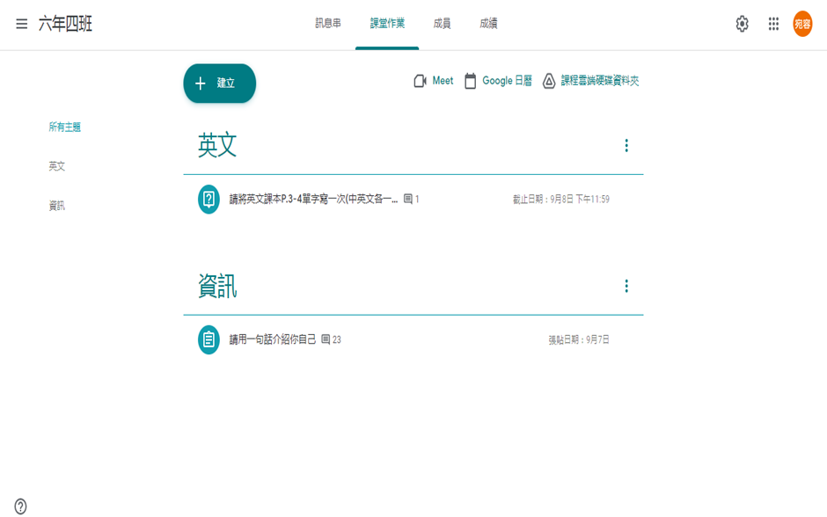
604 Classroom

Slide 11
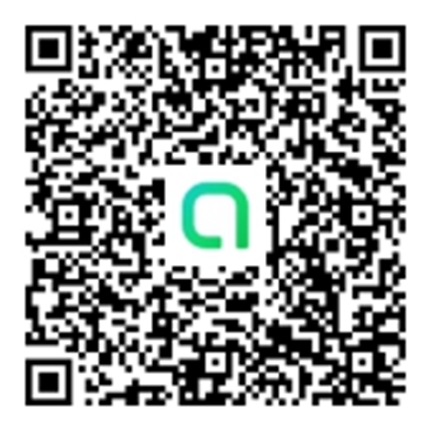
親師配合事項-4
英文停課不停學Line群組，歡迎家長加入

Slide 12
本學期重要行事

Slide 13
班費說明

Slide 14
家長代表
感謝苡寧爸爸及律綺爸爸
自願協助擔任604家長代表

Slide 15
臨時動議
有任何疑問…
對學校或老師的建議事項…

